Slide 1
高強度レーザー照射による1次元 2原子分子の高次高調波スペクトルの量子論に基づく数値計算
森下研究室
2210055 伊藤 信司

Slide 2
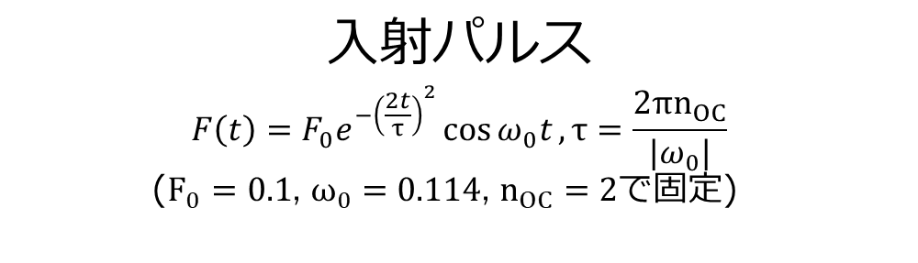
高次高調波とは
入射パルス
$$F\left(t\right)=F_{0}e^{−{\left(\frac{2t}{τ}\right)}^{2}}\cos{ω_{0}t}, τ=\frac{2πn_{OC}}{|ω_{0}|}$$
($F_{0}=0.1$, $ω_{0}=0.114$, $n_{OC}=2$で固定)
高次高調波スペクトル
入射パルスより高い周波数
↑量子的に計算
原子・分子

Slide 3
背景・目的
高次高調波スペクトルは古典で計算されていた。
量子効果による波が観測できるようになる。
束縛状態が2つの分子の量子的な高次高調波スペクトルを求める。
→対応する電子状態に分けられる
目的: 電子状態とスペクトルを比較

Slide 4
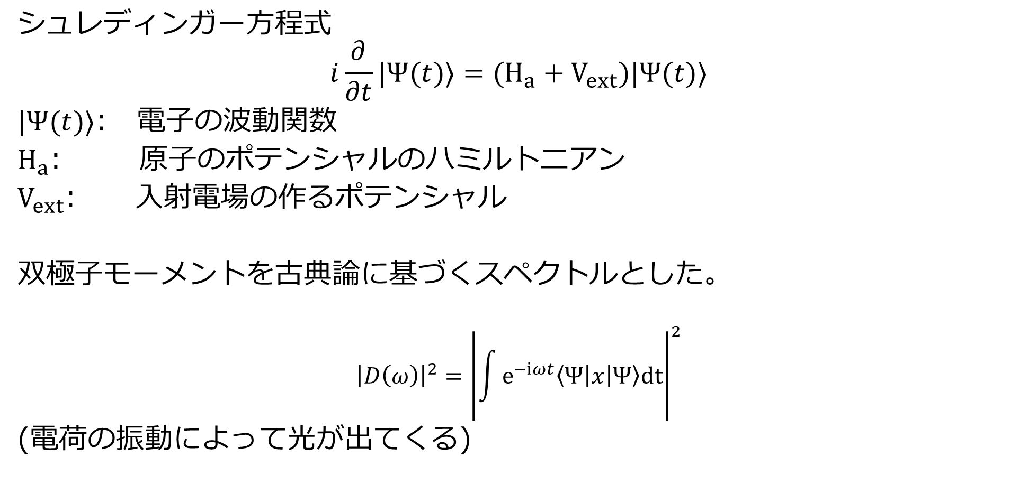
古典論に基づく計算方法
シュレディンガー方程式
$$i\frac{∂}{∂t}|Ψ(t)⟩=(H_{a}+V_{ext})|Ψ(t)⟩$$
$|Ψ(t)⟩$: 電子の波動関数
$H_{a}$: 原子のポテンシャルのハミルトニアン
$V_{ext}$: 入射電場の作るポテンシャル
双極子モーメントを古典論に基づくスペクトルとした。
$${\left|D\left(ω\right)\right|}^{2}={\left|\int{e^{−iωt}\left\langle Ψ | x | Ψ\right\rangle dt}\right|}^{2}$$
(電荷の振動によって光が出てくる)

Slide 5
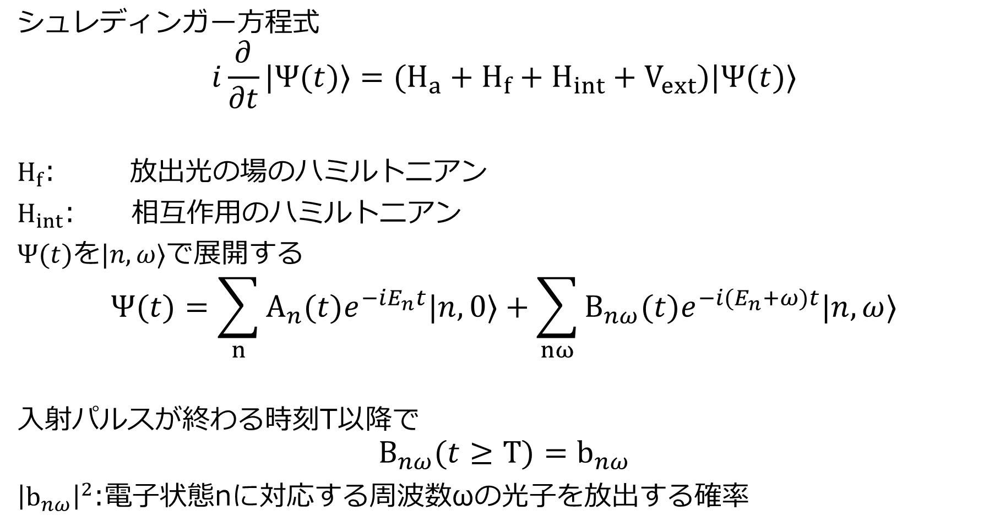
量子論に基づく計算方法
シュレディンガー方程式
$$i\frac{∂}{∂t}|Ψ(t)⟩=(H_{a}+H_{f}+H_{int}+V_{ext})|Ψ(t)⟩$$
$H_{f}$: 放出光の場のハミルトニアン
$H_{int}$: 相互作用のハミルトニアン
$Ψ(t)$を$|n,ω⟩$で展開する
$$Ψ(t)=\sum_{n}{A_{n}(t)e^{−iE_{n}t}|n,0⟩}+\sum_{nω}{B_{nω}(t)e^{−i(E_{n}+ω)t}|n,ω⟩}$$
入射パルスが終わる時刻T以降で
$$B_{nω}(t≥T)=b_{nω}$$
${\left|b_{nω}\right|}^{2}$:電子状態nに対応する周波数ωの光子を放出する確率
0光子
1光子

Slide 6
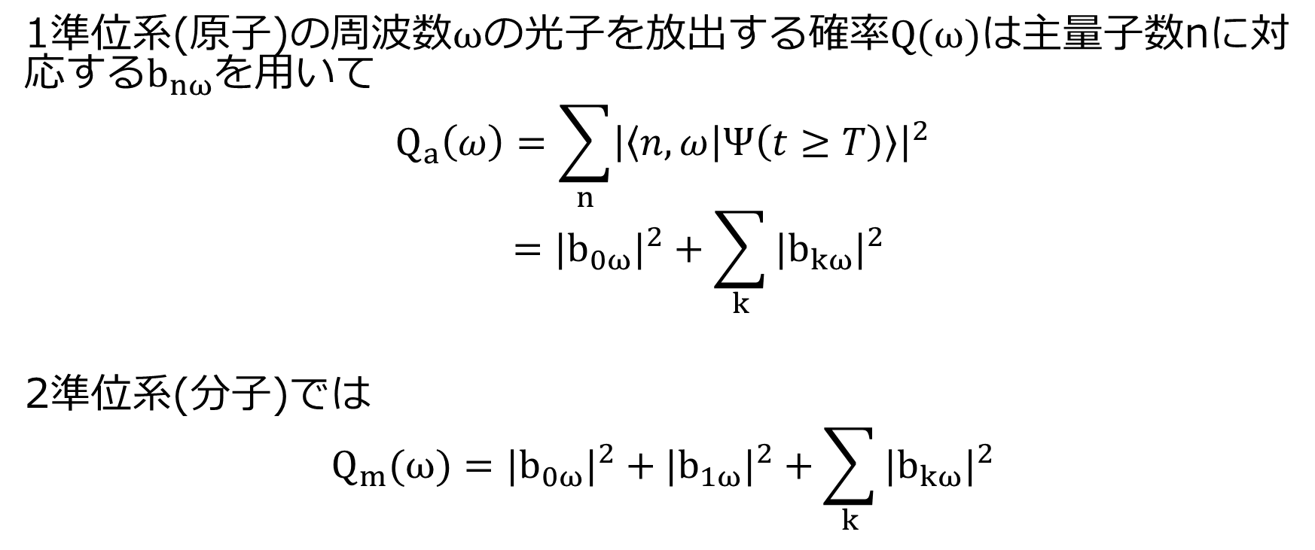
量子論に基づく計算方法
1準位系(原子)の周波数$ω$の光子を放出する確率$Q(ω)$は主量子数nに対応する$b_{nω}を用いて$
$$Q_{a}\left(ω\right)=\sum_{n}{{\left|\left\langle n,ω | Ψ\left(t≥T\right)\right\rangle \right|}^{2}}$$
$$={|b_{0ω}|}^{2}+\sum_{k}{{|b_{kω}|}^{2}}$$
2準位系(分子)では
$$Q_{m}(ω)={|b_{0ω}|}^{2}+{|b_{1ω}|}^{2}+\sum_{k}{{|b_{kω}|}^{2}}$$

Slide 7
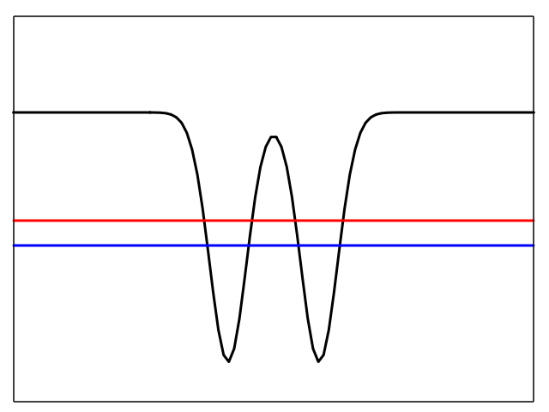
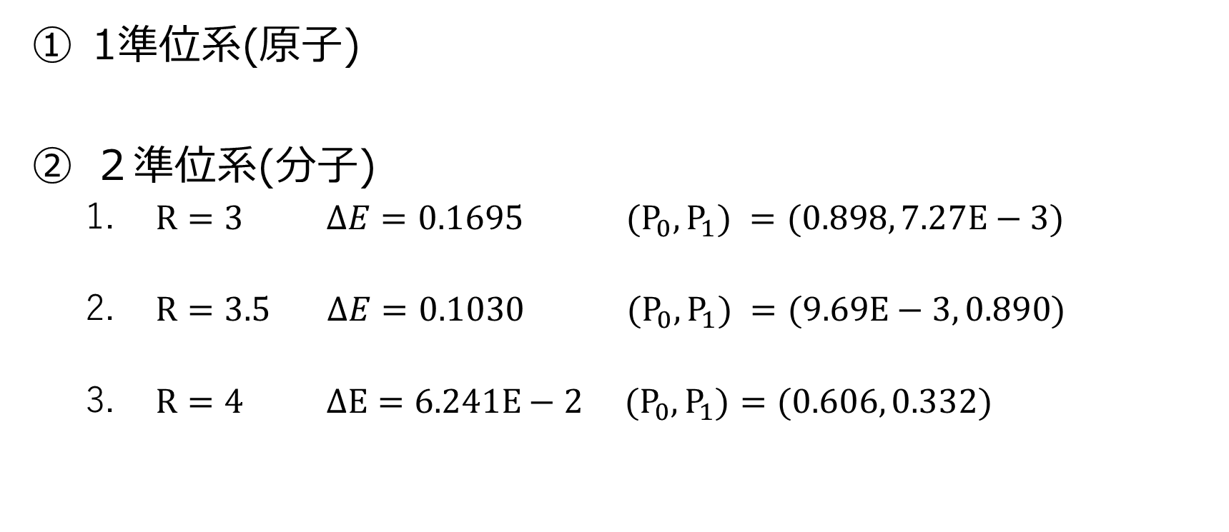




結果
$$E_{1}$$
エネルギー差$ΔE$
1準位系(原子)
２準位系(分子)
$R=3$ $ΔE=0.1695$ $(P_{0},P_{1}) =(0.898, 7.27E−3)$
$R=3.5$ $ΔE=0.1030$ $(P_{0},P_{1}) =(9.69E−3, 0.890)$
$R=4$ $ΔE=6.241E−2$ $(P_{0},P_{1})=(0.606, 0.332)$
$$E_{0}$$
核間距離$R$

Slide 8
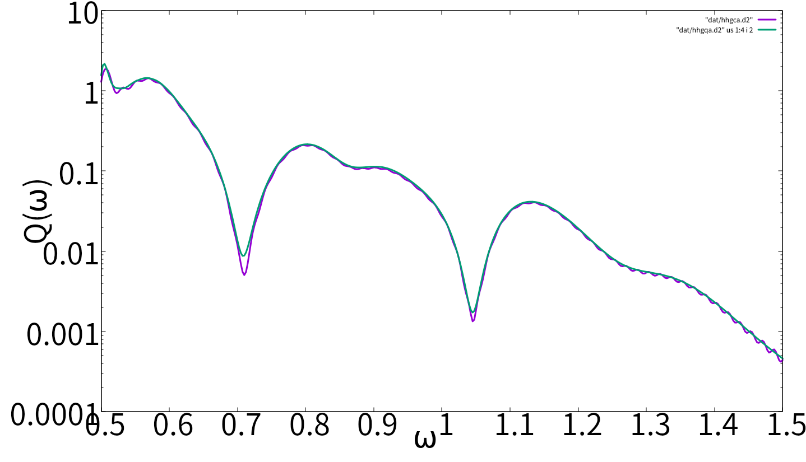
1準位系
量子
古典
・量子のスペクトルが古典のスペクトルと重なる

Slide 9
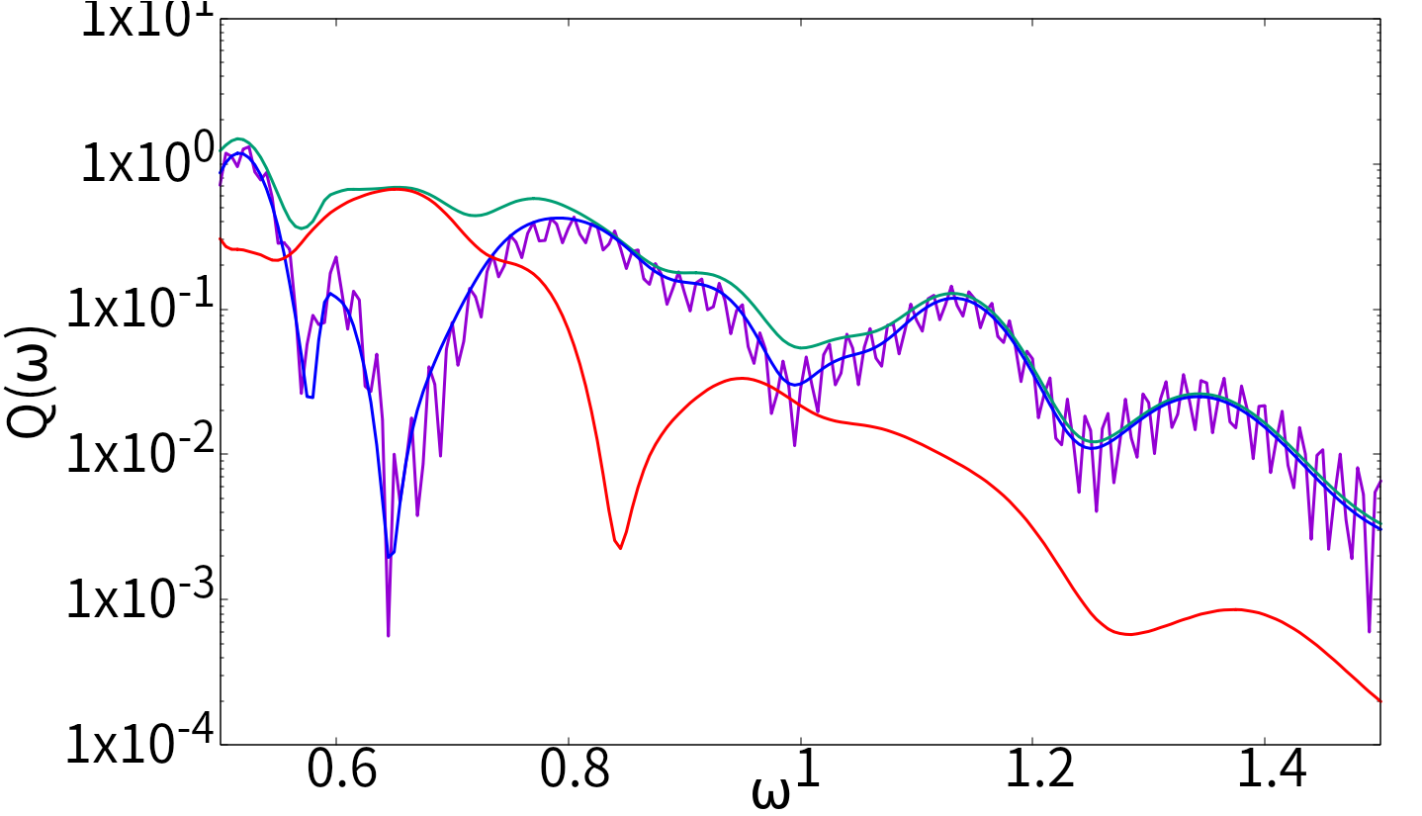
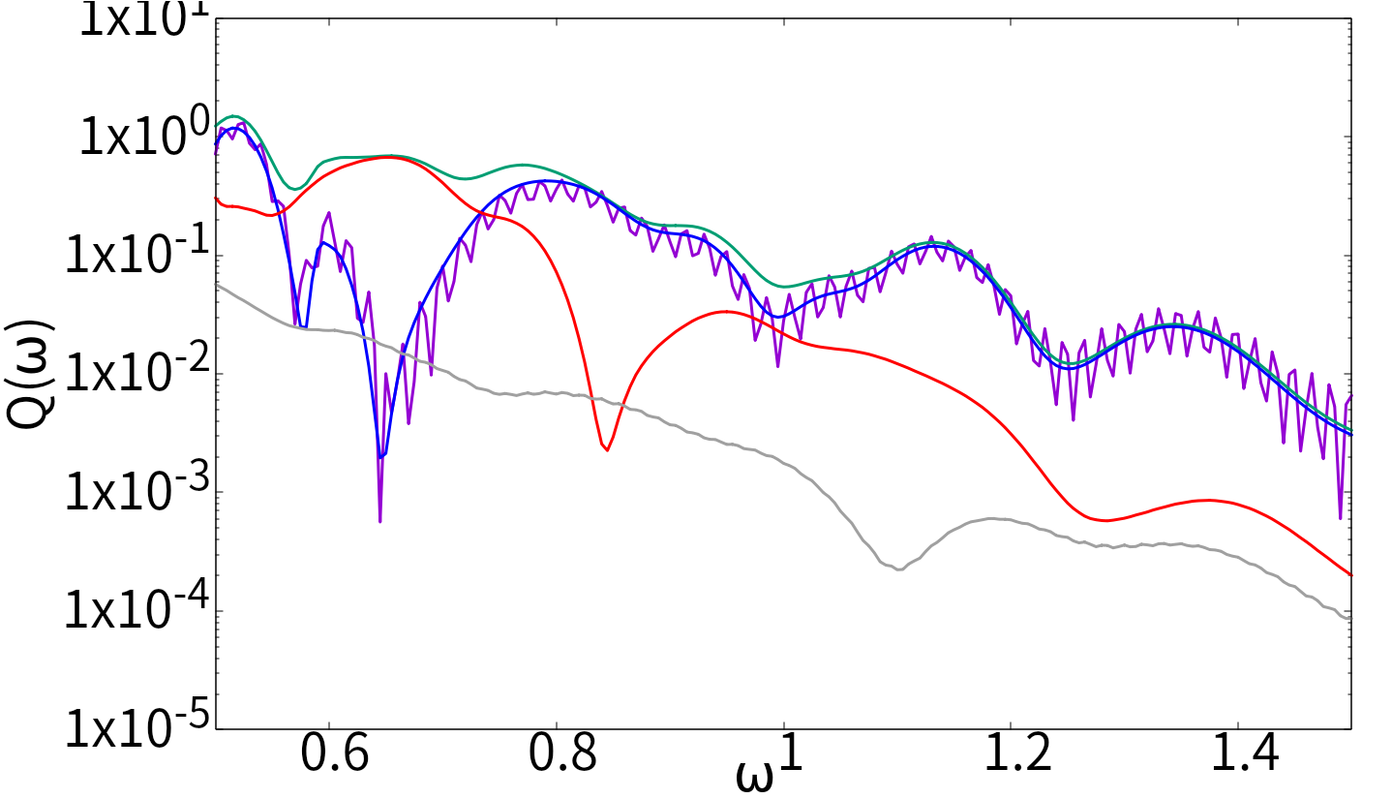
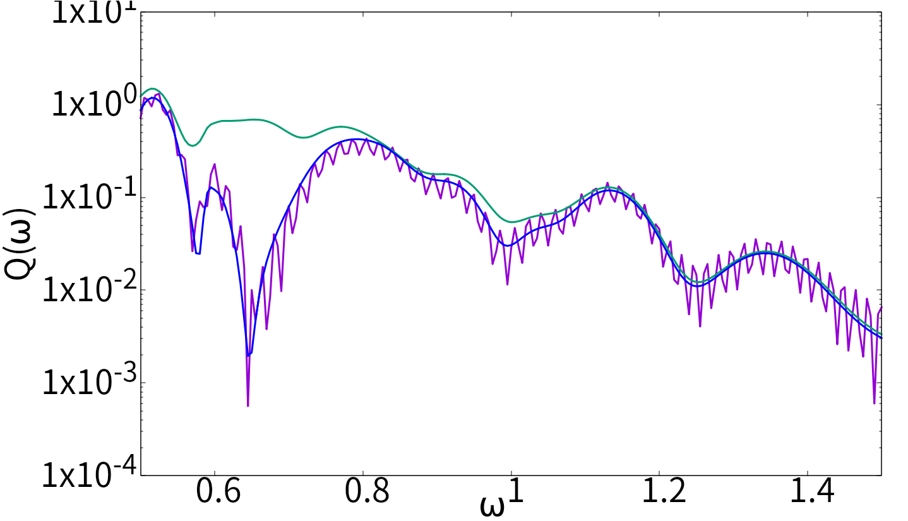
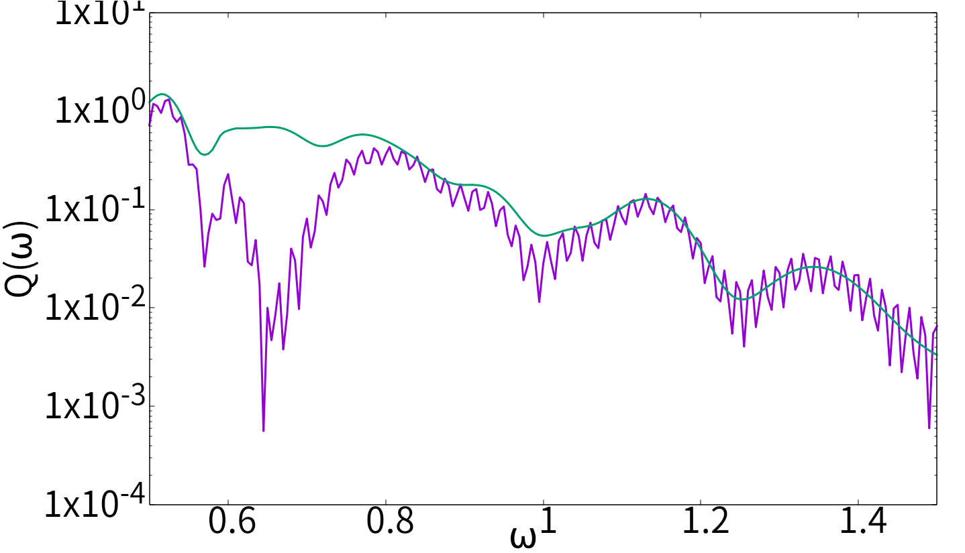
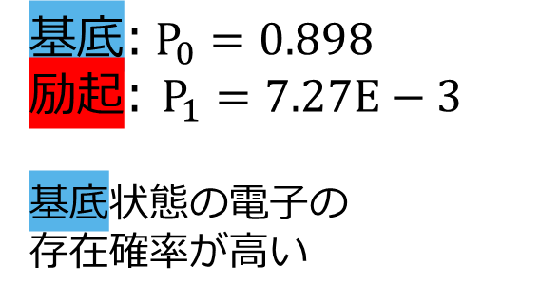
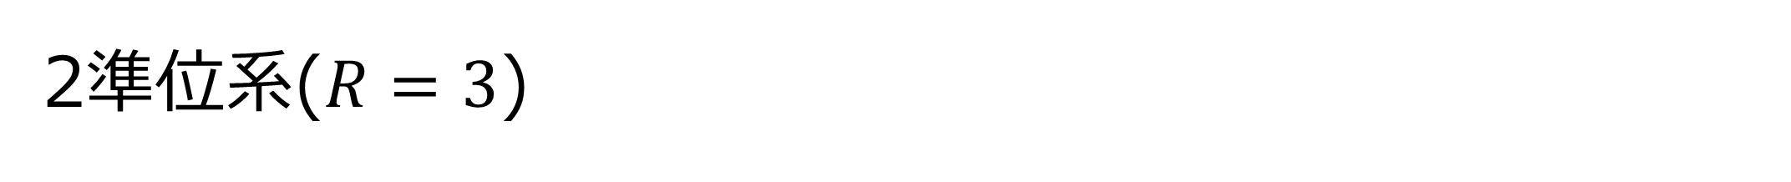
2準位系($R=3$)
基底:$P_{0}=0.898$
励起: $P_{1}=7.27E−3$
基底状態の電子の
存在確率が高い
量子
古典
基底
励起
連続
基底状態の電子の存在確率が高い場合、基底状態に対応するスペクトルが古典のスペクトルと似た形になる。
量子のスペクトル>古典のスペクトル

Slide 10
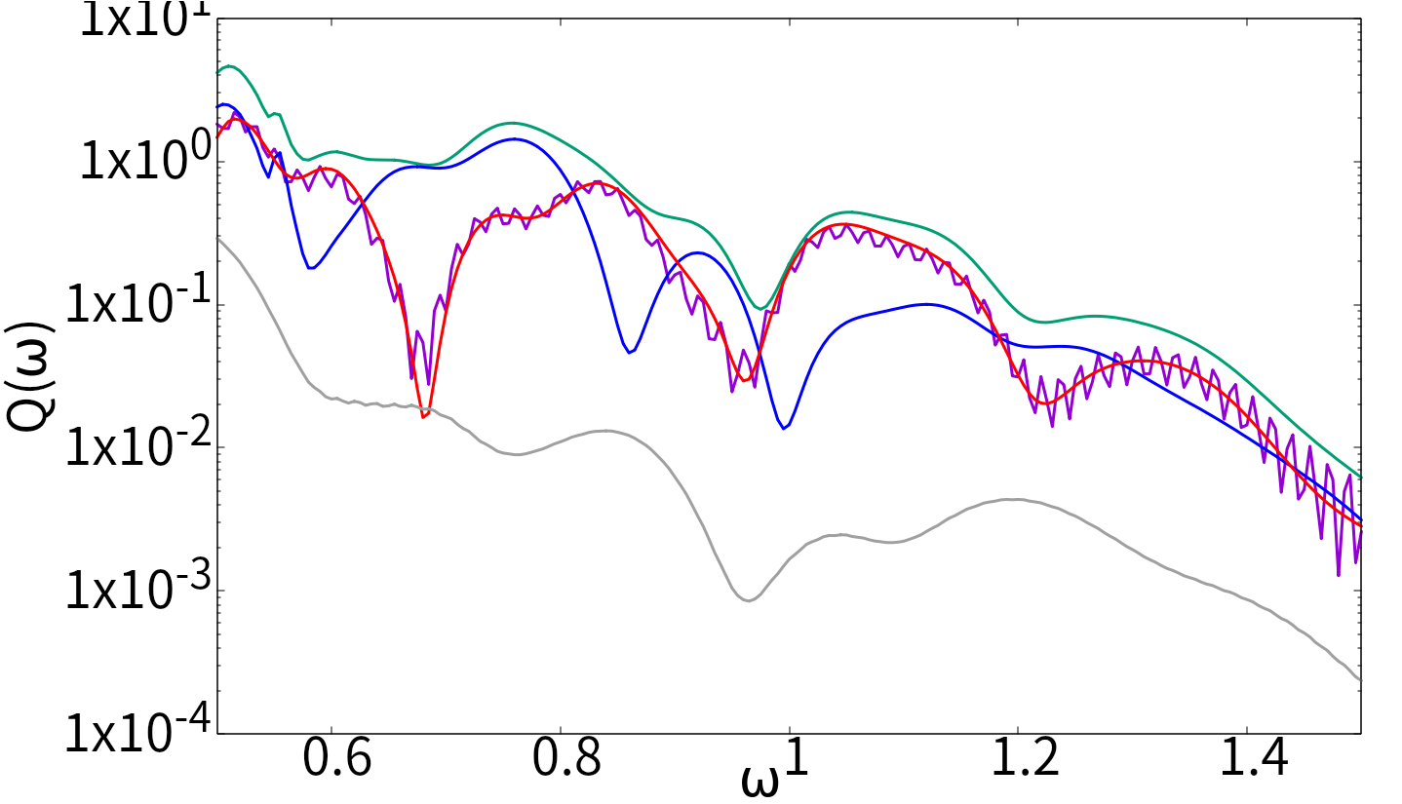
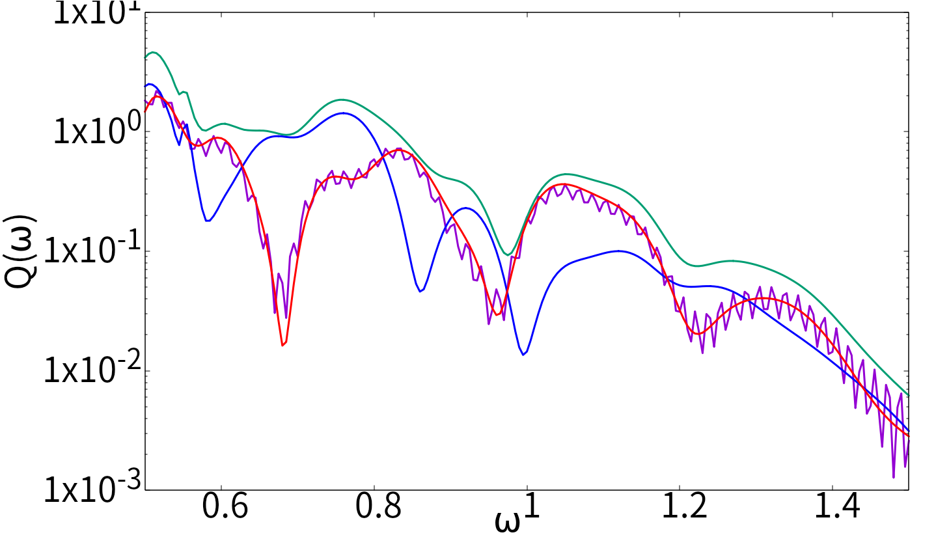
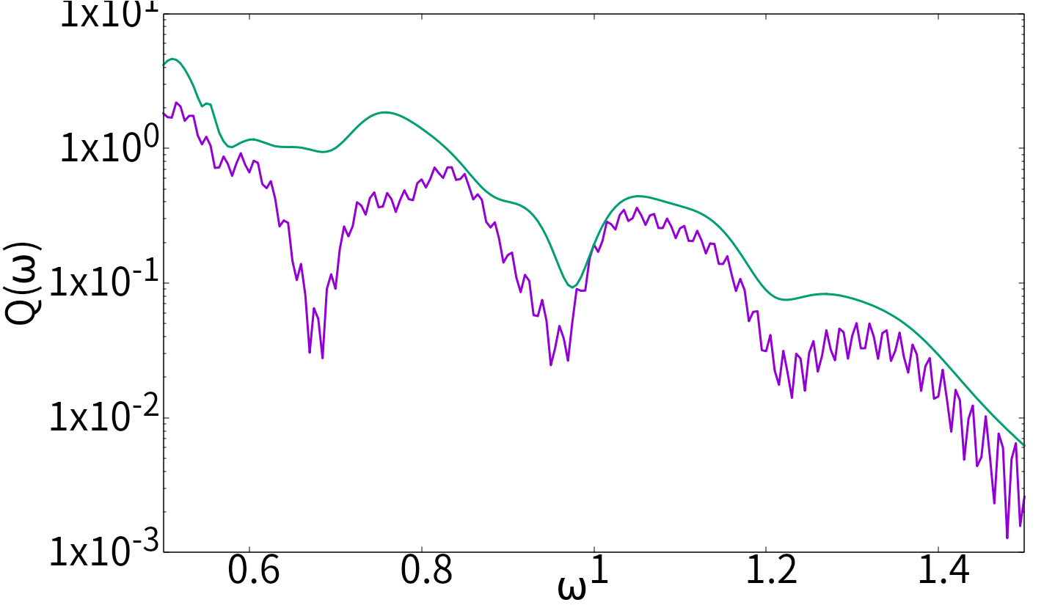
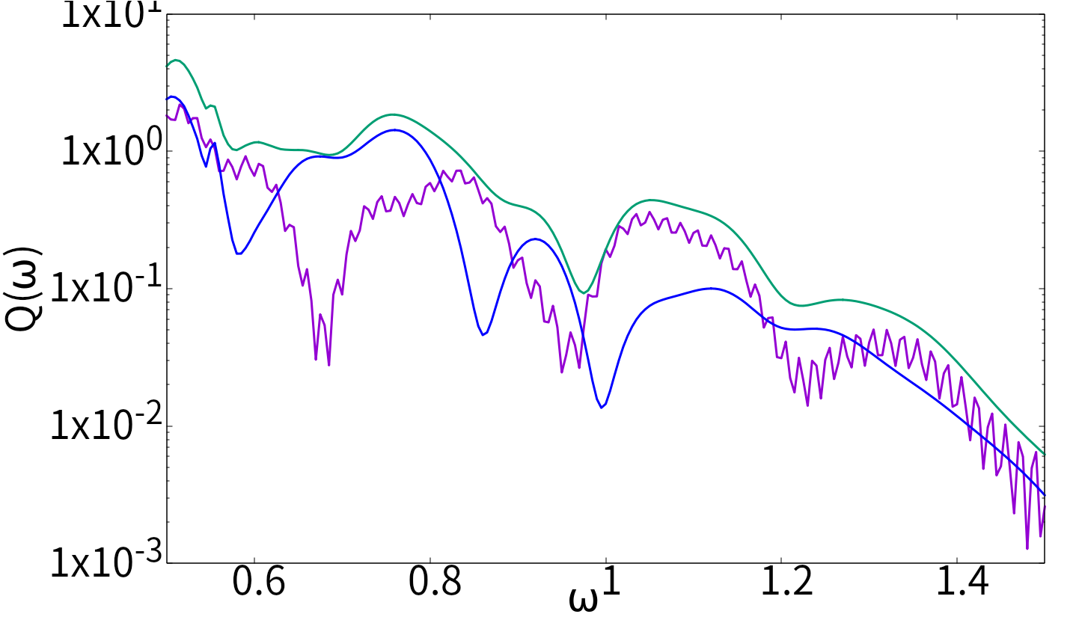
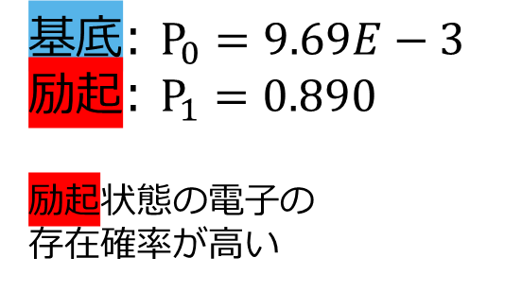
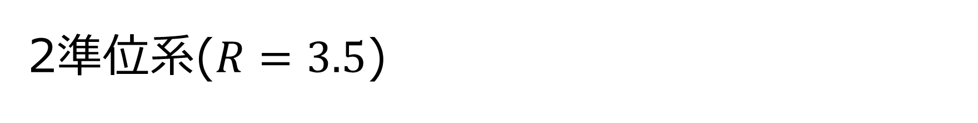
2準位系($R=3.5$)
基底
量子
基底: $P_{0}=9.69E−3$
励起: $P_{1}=0.890$
励起状態の電子の
存在確率が高い
古典
励起
連続
励起状態の存在確率が高い場合、励起状態に対応するスペクトルが古典のスペクトルと似た形になる。

Slide 11
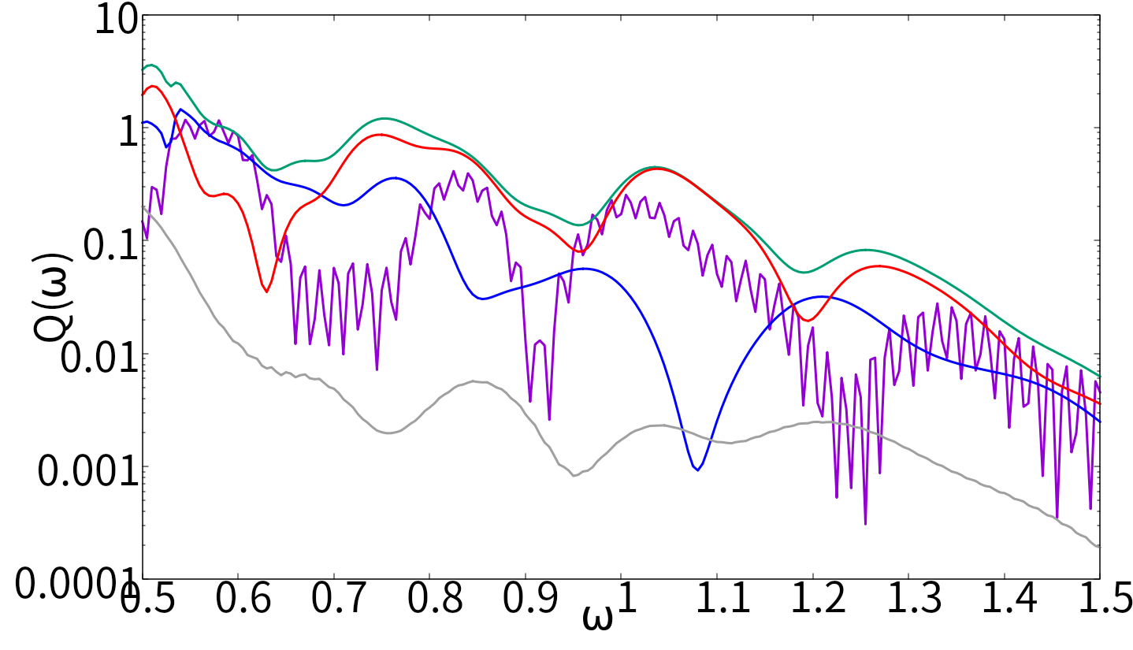
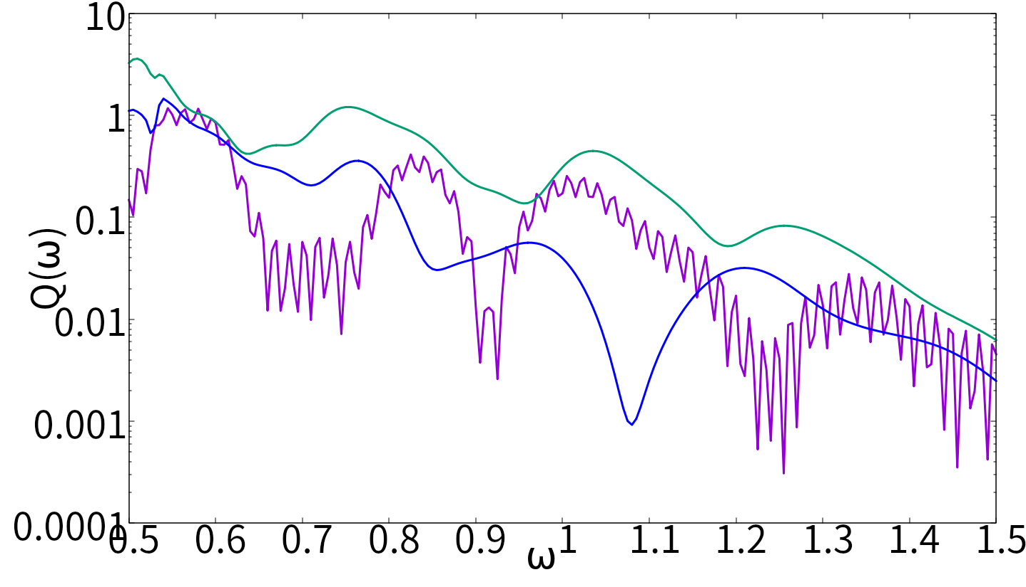

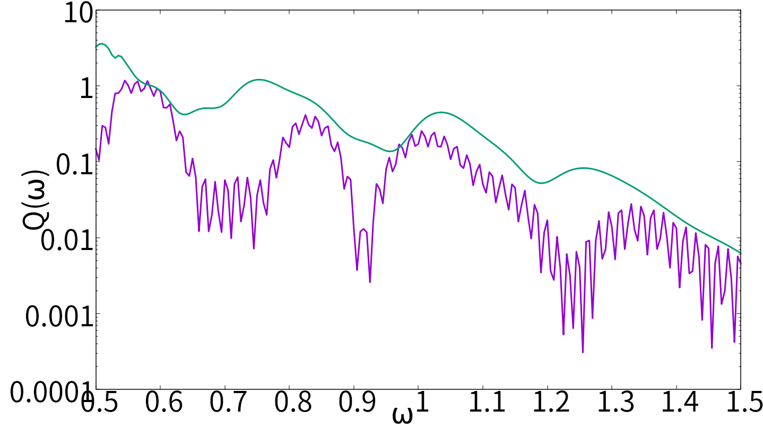
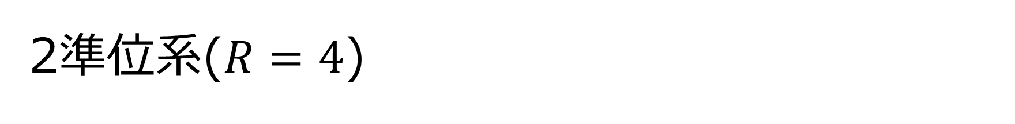

2準位系($R=4$)
量子
基底:$P_{0}=0.606$
励起: $P_{1}=0.332$
どちらの束縛状態も
電子の存在確率が高い
励起
古典
連続
基底
どちらの束縛状態でも電子の存在確率が高い場合、古典のスペクトルは２つのスペクトルと重ならなくなる。

Slide 12
まとめ
原子は古典論のスペクトルと量子論のスペクトルが一致する
分子では量子論のスペクトルのほうが大きくなる
電子の存在確率が高い束縛状態があるとき、高い状態に対応するスペクトルが古典のスペクトルと似た形になる。

